Slide 1
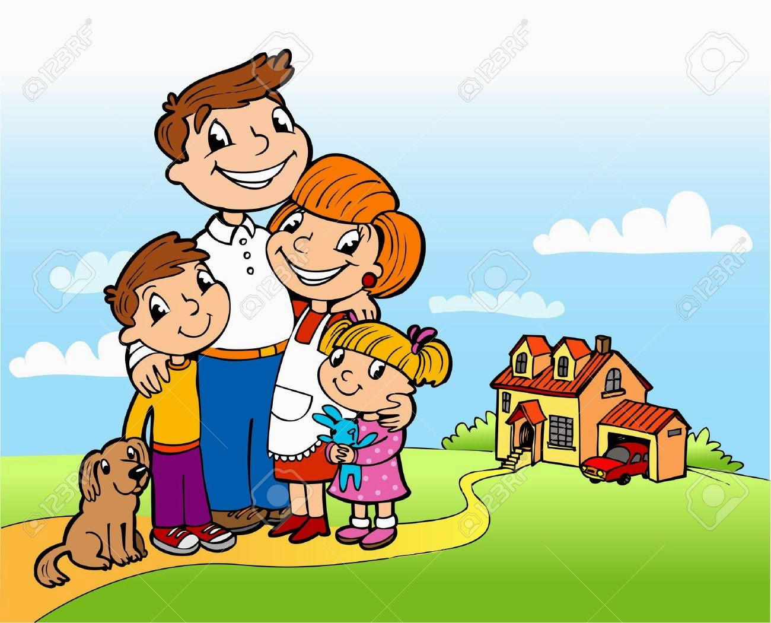
Roles de la Familia
OA 5
Comprensión del Entorno Sociocultural
Educadora de Párvulos: Verónica Rodríguez
Kinder y Pre Kinder
Escuela Pedro Antonio Tejos

Slide 2
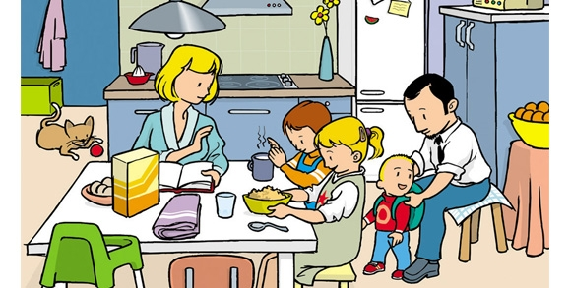
Actividad: Relata los roles que desarrollan los miembros de tu familia y su aporte para el bienestar común. Compara con los roles de tus abuelos. ¿Serían los mismos?.

Slide 3
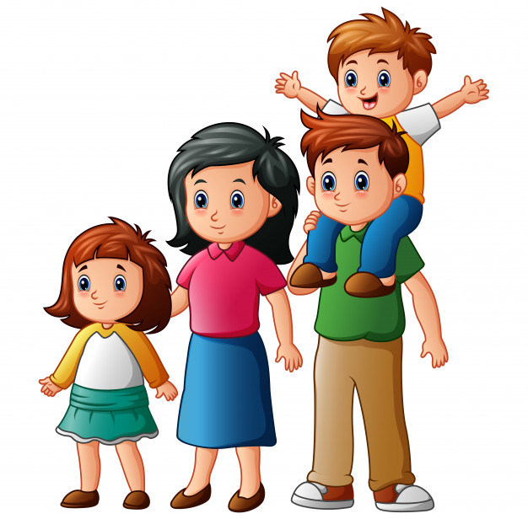
¿ Qué es una familia?
Una familia es importante para el desarrollo de los niños. La familia es una fundación donde una persona aprende los modos para vivir en paz con otros. La relación de la familia debe ser estrecha y unida, de apoyo, comprensión, entrega de valores, que después practicarás en la sociedad.

Slide 4
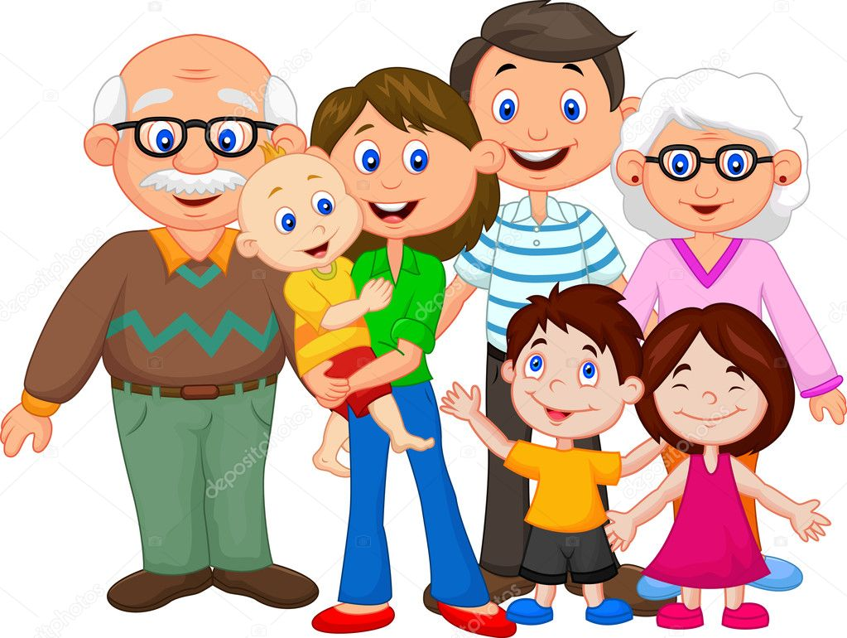
Objetivo de la familia:
Toma conciencia acerca de la importancia del rol de la familia. Sin importar cómo esté constituida, es innegable, el importante papel que desempeña la familia en la sociedad, especialmente como transmisora de normas, valores, cultura, entre otras cosas.

Slide 5
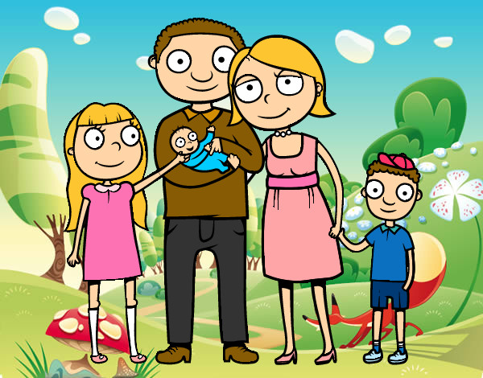

Slide 6
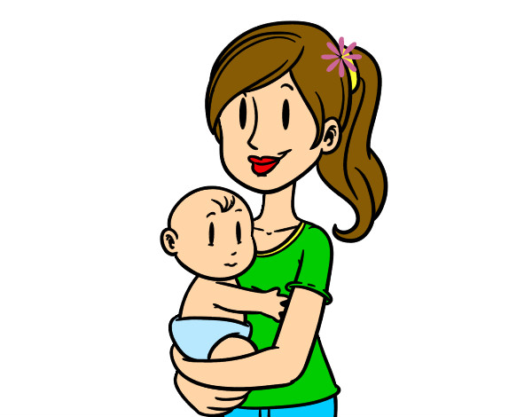
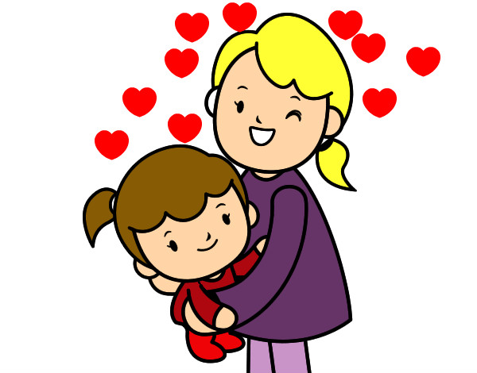
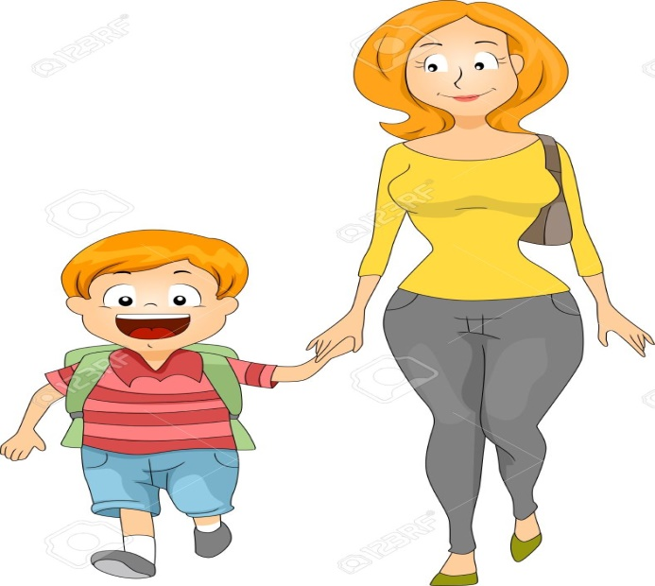
Rol de la madre:
El rol de una madre, ser una guía para los hijos, ayudarles a ser independientes, trasmitirles amor y respeto.

Slide 7
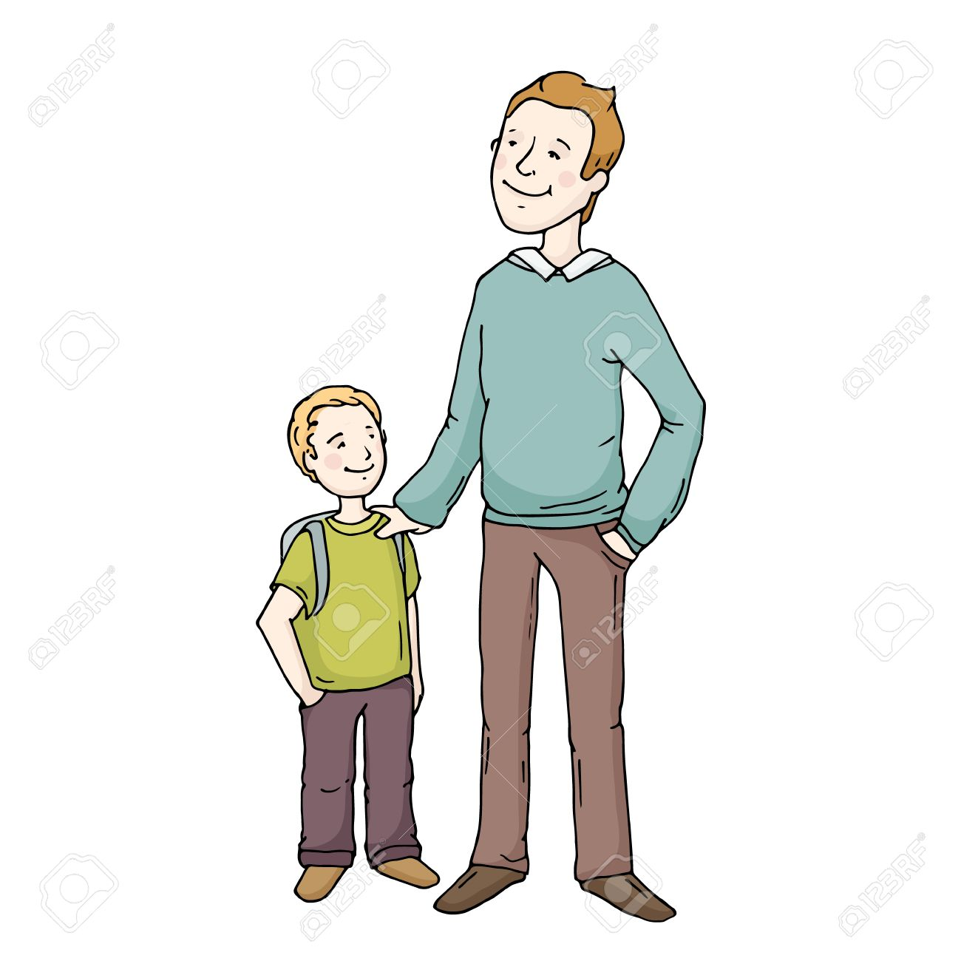
Rol del padre:
El padre es realmente importante no solo como apoyo a la madre sino por su propia contribución a la vida del niño (a).
Hacia finales del primer año de vida, el padre intensifica los juegos corporales con su hijo (a), permitiéndole el desarrollo de su yo corporal. El padre es, entonces, una presencia vital, desde la cual el niño extrae los elementos necesarios para articular su propia identidad.

Slide 8
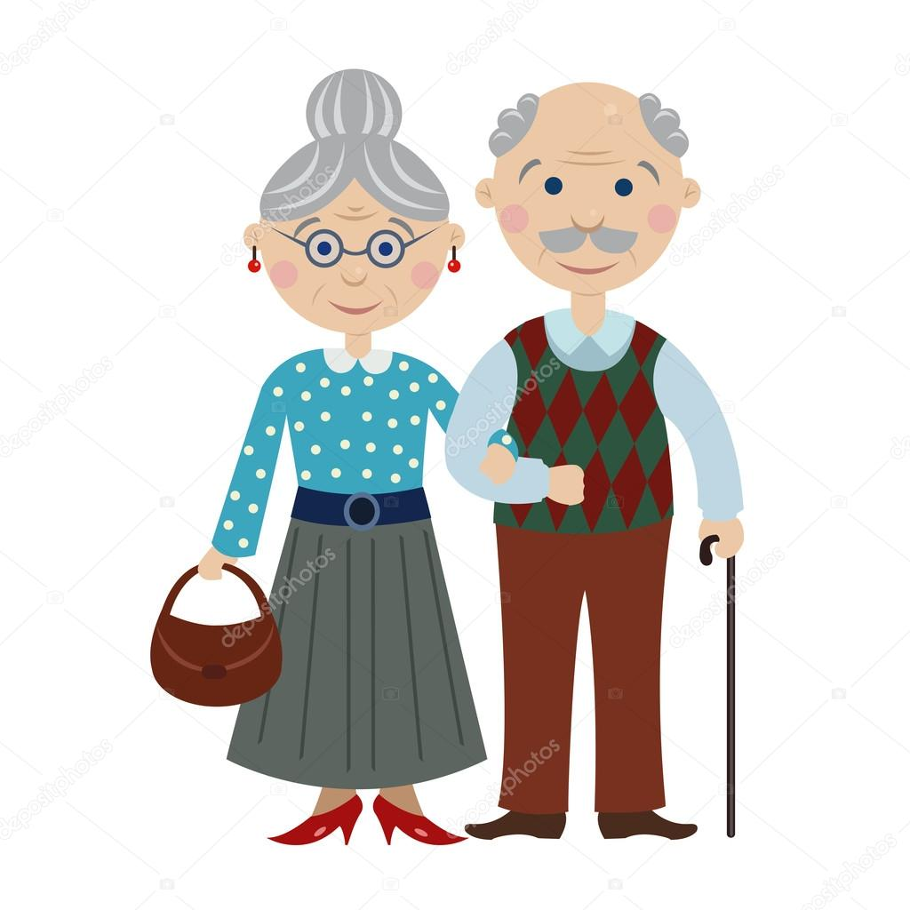
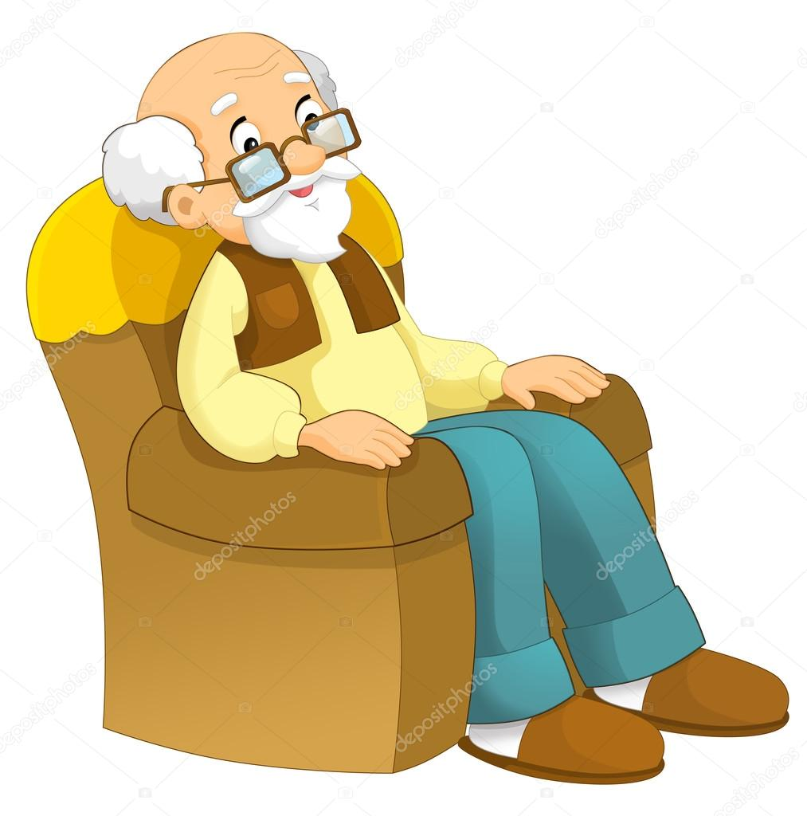
Rol de abuelos:
Los abuelos son un pilar fundamental en la educación de los nietos, les transmiten sabiduría, experiencia, tranquilidad, cariño, estabilidad... Sin embargo, el beneficio es mutuo, ya que los abuelos también se enriquecen emocionalmente con el contacto con sus nietos. ¿Cómo son tus abuelos contigo?.

Slide 9
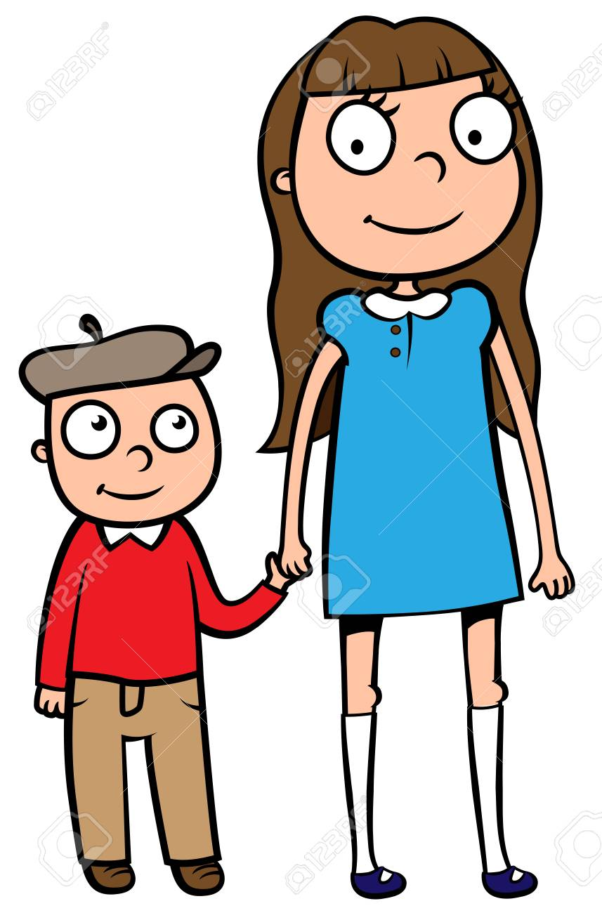
Rol de los hermanos:
Los hermanos desempeñan un rol primordial en el desarrollo de la personalidad de sus hermanos (as).
Generalmente el hermano mayor alardea de sus conocimientos y el menor le sigue en absolutamente todo, es normal que el hermano menor imite la actitud del mayor y repita sus temas de conversación. Existe complicidad en los juegos, y travesuras. ¿Te ha pasado esto?, ¿Cómo eres con tus hermanos?

Slide 10
La Familia
Abuela Paterna
Abuelo Paterno
Abuela Materna
Abuelo Materno
Papá
Mamá
Hijos
Hijos
Hermanos

Slide 11
Comenta:
Que recuerdos tienes acerca de juegos que hacías con tus hermanos cuando eras pequeño ?
Qué cuentos te contaba tu abuelita?
Cuál era tu comida favorita cuando eras un bebé?
A que jugabas con tu papá cuando tenías 3 años?, lo recuerdas?
Cómo celebrabas la navidad con tu familia?, qué hacían ?
Tus abuelos, te contaron alguna vez, como eran cuando niños?
Harían las mismas cosas que tú?
Tu familia, iba a clases al mis mismo colegio que vas tu?
Te contaron cómo era la Escuela Pedro Antonio Tejos, cuando ellos eran pequeños?
Haz visto fotografías de tus abuelos cuando éstos eran pequeños?
Ahora te invito a soñar un ratito y pensar: ¿cómo será tu familia, cuando tú seas grande?, cuantos hijos tendrás?, y cuando seas abuelita (o), cómo serás?.

Slide 12
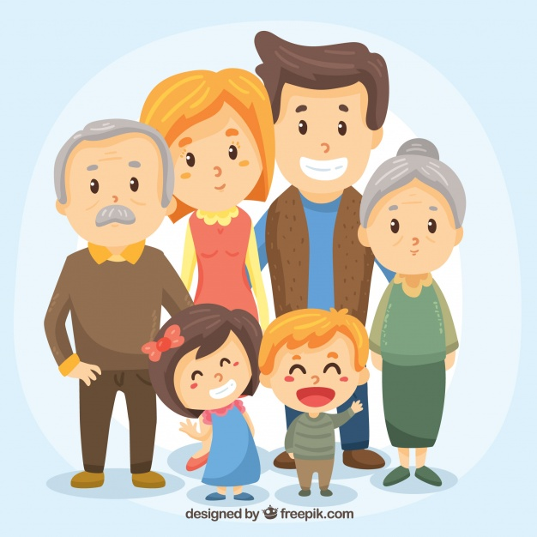
¿ Quién compone tu familia?

